Slide 1






Infraestructura de almacenamiento Ceph del PIC
Operación y lecciones aprendidas
Dario Graña - Jornadas técnicas RedIRIS - A Coruña 2026

Slide 2
Índice
Breve repaso sobre qué es Ceph
Infraestructura previa
¿Por qué migramos a Ceph?
Infraestructura de Ceph@PIC
Evolución de las plataformas
  Desafíos de la primera expansión
  Cambio de erasure code
  Separación del pool RBD
  Creación de 2 sistemas de ficheros
  Cambios de scrub de PG
  Calculo de PGs
Preguntas y agradecimientos
‹#›

Slide 3
¿Qué es Ceph?
Sistema de almacenamiento unificado, distribuido y escalable
Ficheros: Mediante CephFS
Bloques: Por medio de RBD
Objetos: A través de Rados Gateway (RGW)
Diseñado para evitar los puntos únicos de falla
‹#›

Slide 4
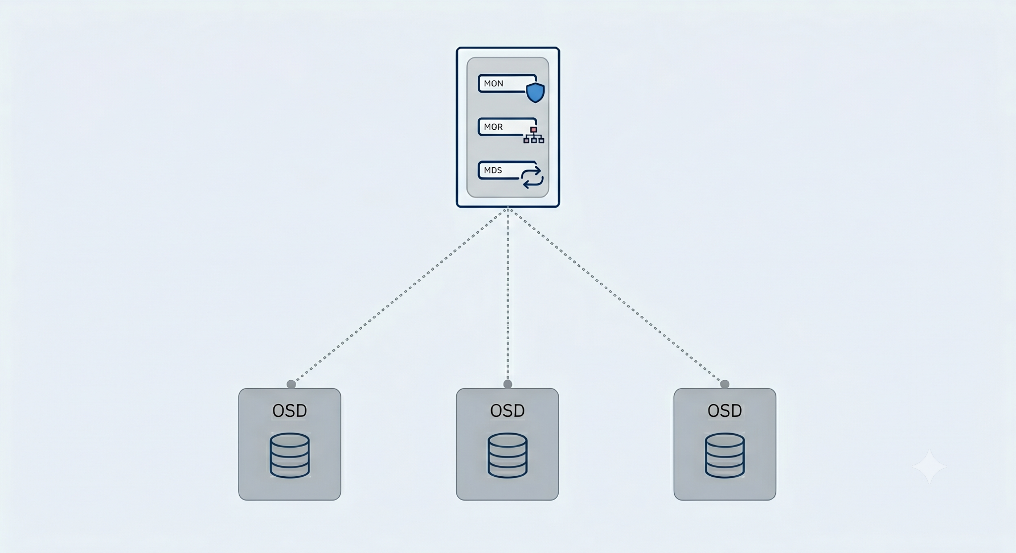
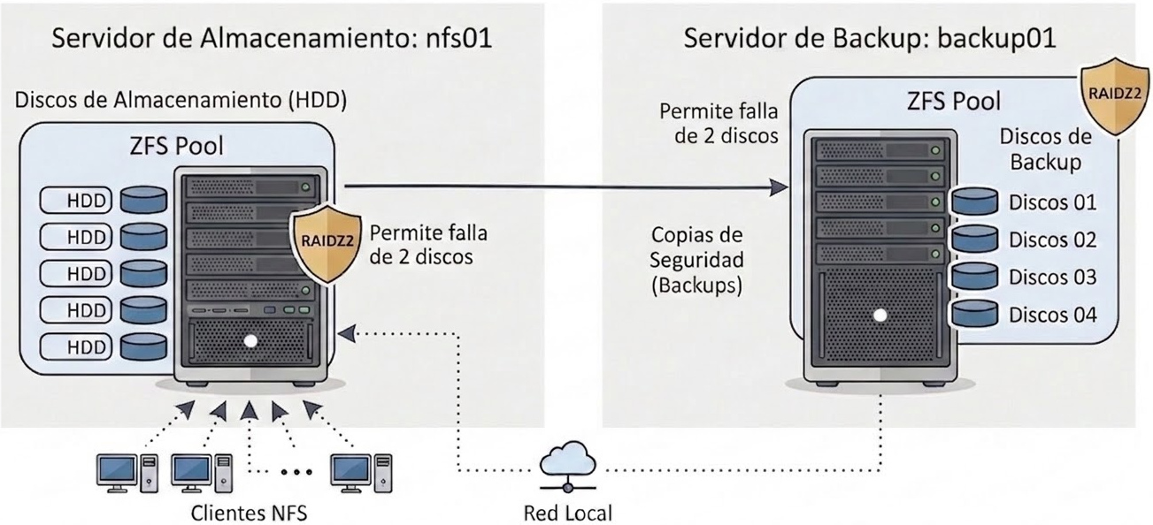

Infraestructura previa
Área Scratch
Área Common
‹#›

Slide 5

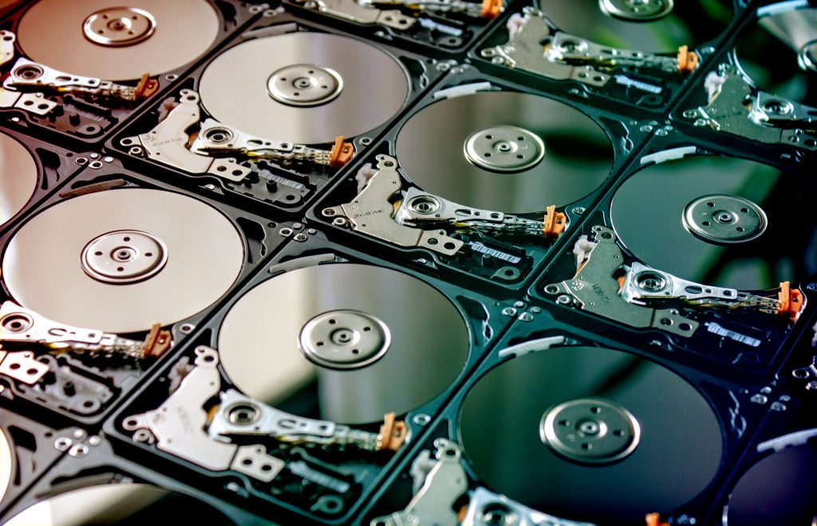

Problemas del esquema zfs+nfs
Administración de la capacidad de almacenamiento
Administración de los backups
Saturación de los puertos de red y discos
Renovación del equipamiento
‹#›
Notes:
magnific.com
storables .com

Slide 6

¿Por qué migramos a Ceph?
Mejora la administración del almacenamiento
Distribuye la carga
Escala horizontalmente
Unifica los backups
Restic
Backup
‹#›

Slide 7

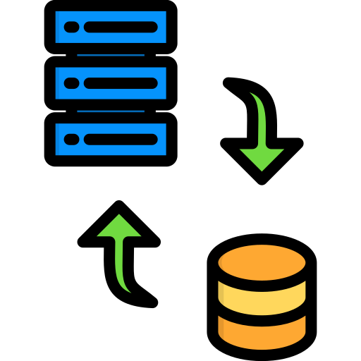

Desventajas del cambio a Ceph
Compresión
ZFS implenta compresión con LZ4/zstd entre otros CephFS no dispone de compresión
Backups
Generar un snapshot es más rápido que recorrer el sistema de ficheros
Costos
Montar una plataforma pequeña es más caro que el equivalente con zfs+nfs
‹#›
Notes:
flaticon.com

Slide 8


Infraestructura de Ceph@PIC
Ceph02: CephFS & RBD
Capacidad bruta: 11PB
Servicio de CephFS e imágenes RBD.
20 nodos OSD mixtos HDD/NVMe.
Ceph03: RGW
Capacidad bruta: 2 PB
Servicio de RGW
12 nodos OSD sólo con discos HDD
Ceph04: CephFS
Capacidad bruta: 770 TB
Servicio de CephFS
10 nodos OSD sólo con discos NVMe
Orquestado con cephadm
Contenedores gestionados con podman
‹#›

Slide 9
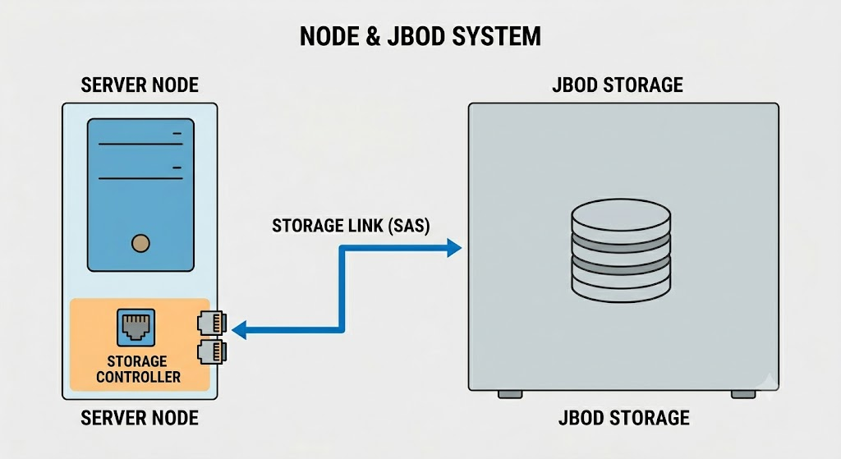
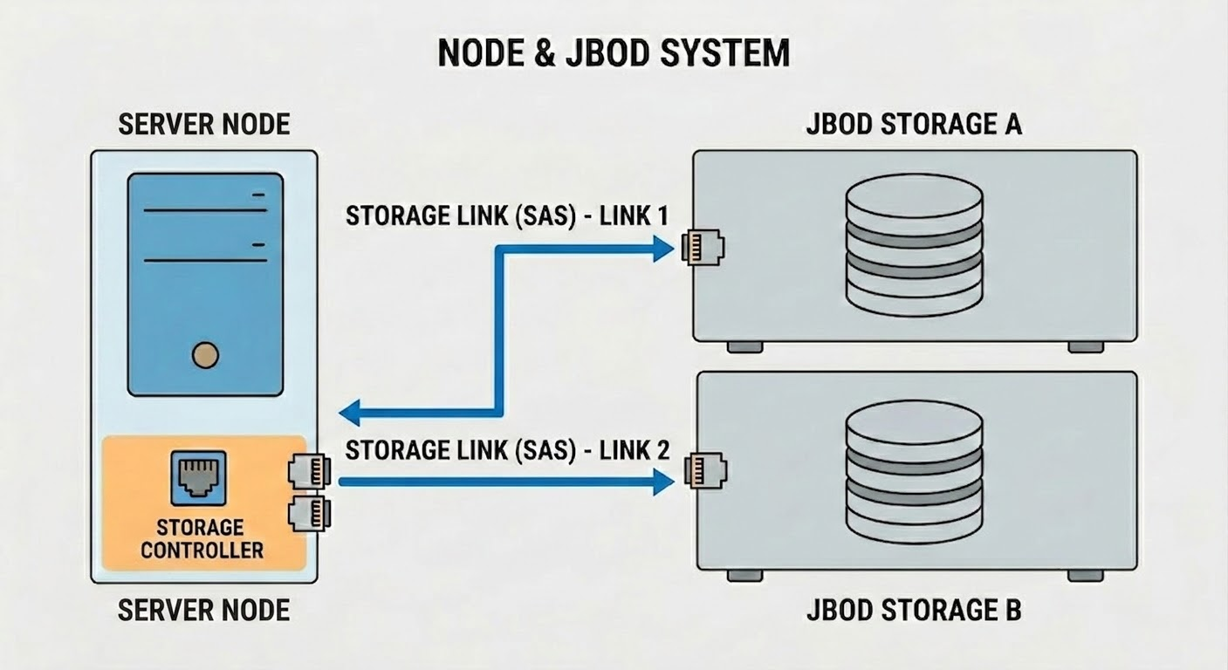
Evolución de las plataformas
1 nodo - 1 JBOD
10 discos NVMe - 16 HDD
1 nodo - 2 JBOD
10 discos NVMe - 32 HDD
4 discos NVMe para BlockDB
16 discos HDD para CephFS y RBD
4 discos NVMe para BlockDB
24 discos HDD para CephFS
8 discos HDD para RBD
‹#›

Slide 10
Desafíos de la expansión
Realizar la expansión sin interrupción del servicio
Manipulación de las BlockDB sin pérdida de datos
Reestructurar las particiones en los discos NVMe
Bloquear rebalance y backfill
Despliegue de los nuevos OSD
Migración de las BlockDB de NVMe a HDD
Reestructuración de las particiones en NVMe
Migración de las BlockDB de HDD a NVMe
Balanceo a través de balancer y upmap-remapped
‹#›

Slide 11
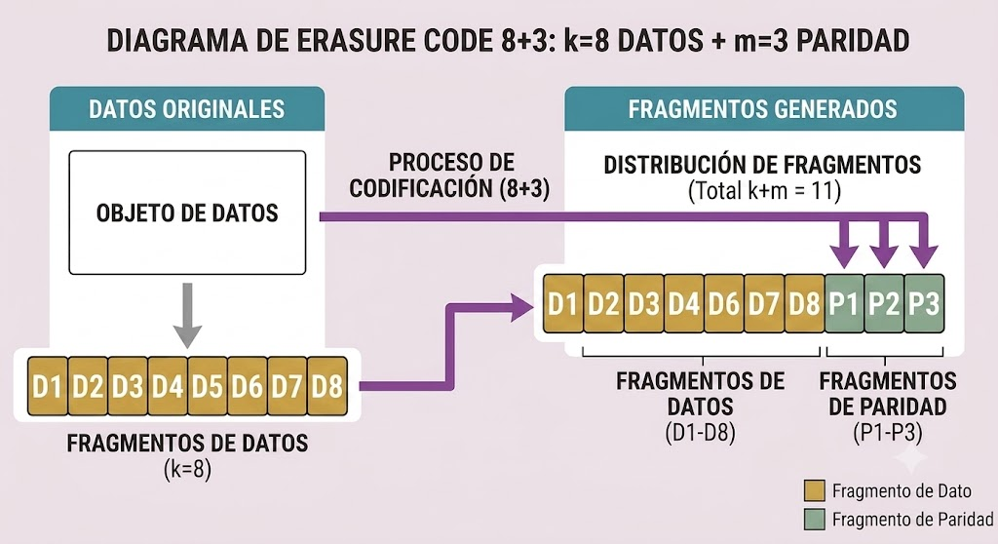
Cambio de Erasure Code
‹#›

Slide 12
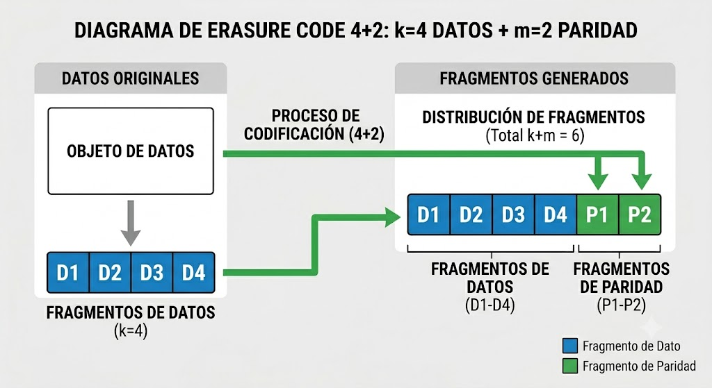
Cambio de Erasure Code
‹#›

Slide 13
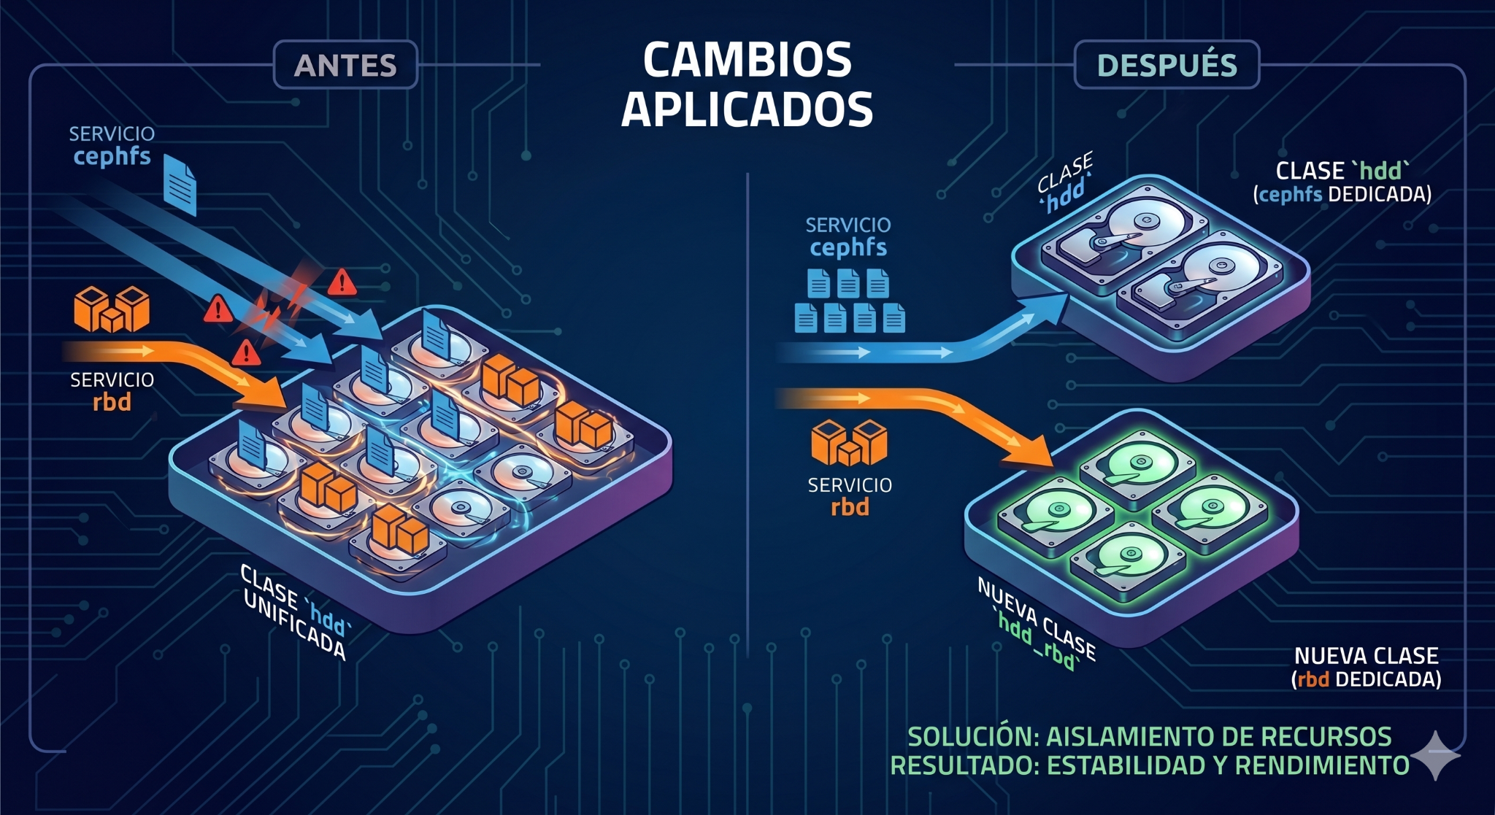
Separación del pool RBD
Motivación
Alta latencia de las imágenes RBD
Los OSD no poseen mecanismos para priorizar peticiones
Solución aplicada
Creación de una nueva clase de
OSD (hdd_rbd)
Creación de la crush rule asociada
Creación del pool correspondiente
‹#›

Slide 14
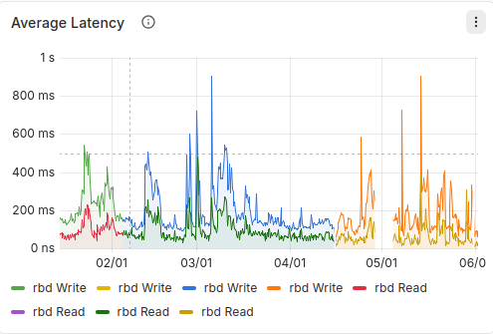
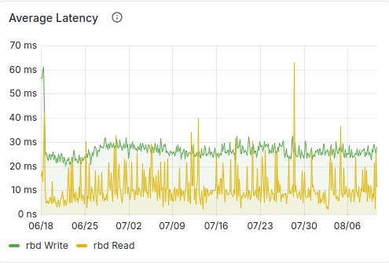
Separación del pool RBD (cont.)
Pros:
Reducción de la latencia (200ms a 30ms)
Mayor estabilidad del servicio
Contras:
Menor flexibilidad en el manejo de la capacidad disponible
Mayor complejidad de la administración
‹#›

Slide 15
Creación de 2 sistemas de ficheros
Brindamos dos áreas de almacenamiento Common y Scratch
Buscamos dividir el problema de caída de los MDS
Realizamos un mejor aprovechamiento de la infraestructura, dividiendo la carga de los MDS
‹#›

Slide 16
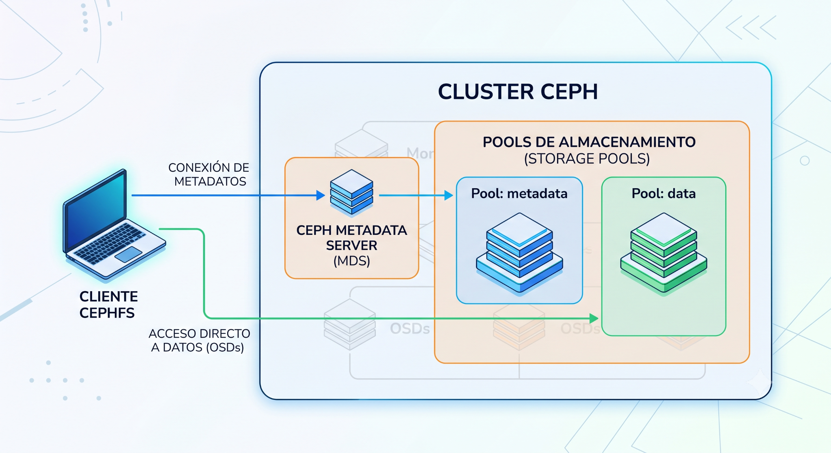
Creación de 2 sistemas de ficheros
‹#›

Slide 17
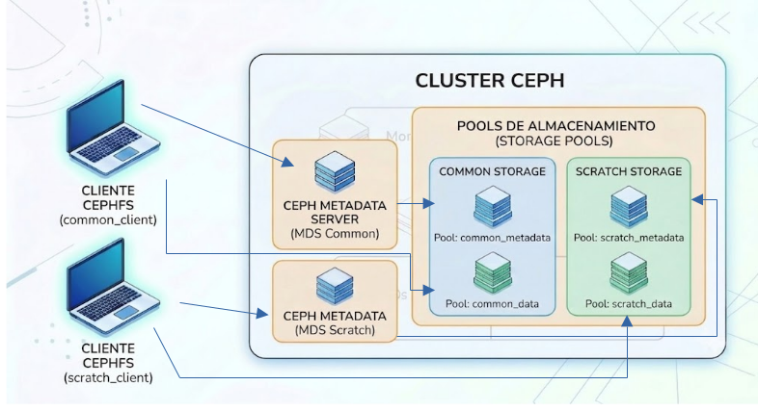
Creación de 2 sistemas de ficheros
‹#›

Slide 18
Cambios de scrub de PG
Existen 2 tipos, scrub y deep-scrub
Los scrubs de PG afectan el desempeño del cluster
Por defecto se ejecutan cada 24 horas (scrub) y 7 días (deep-scrub)
Para reducir el impacto de estas tareas sobre el cluster, duplicamos los tiempos entre ejecuciones de scrub.
‹#›

Slide 19
Calculo de PGs
Calculo “canónico” (estima 100 PGs por OSD)
#PG = (# OSD * 100)
pool size
Donde:
#OSD es el número de dispositivos de la clase en el cluster (hdd, nvme, etc.)
pool size es en el número de réplicas o k+m en caso de erasure code
‹#›

Slide 20
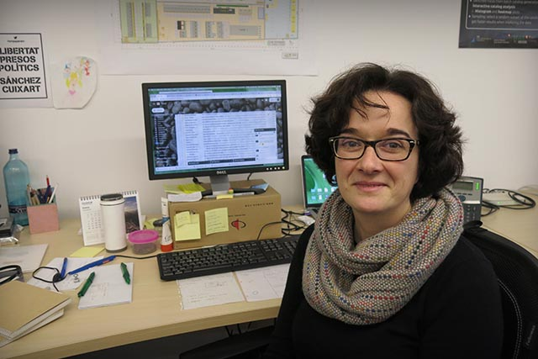
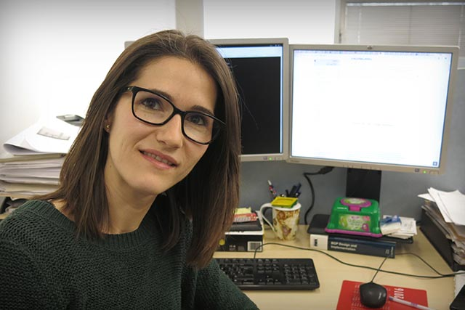
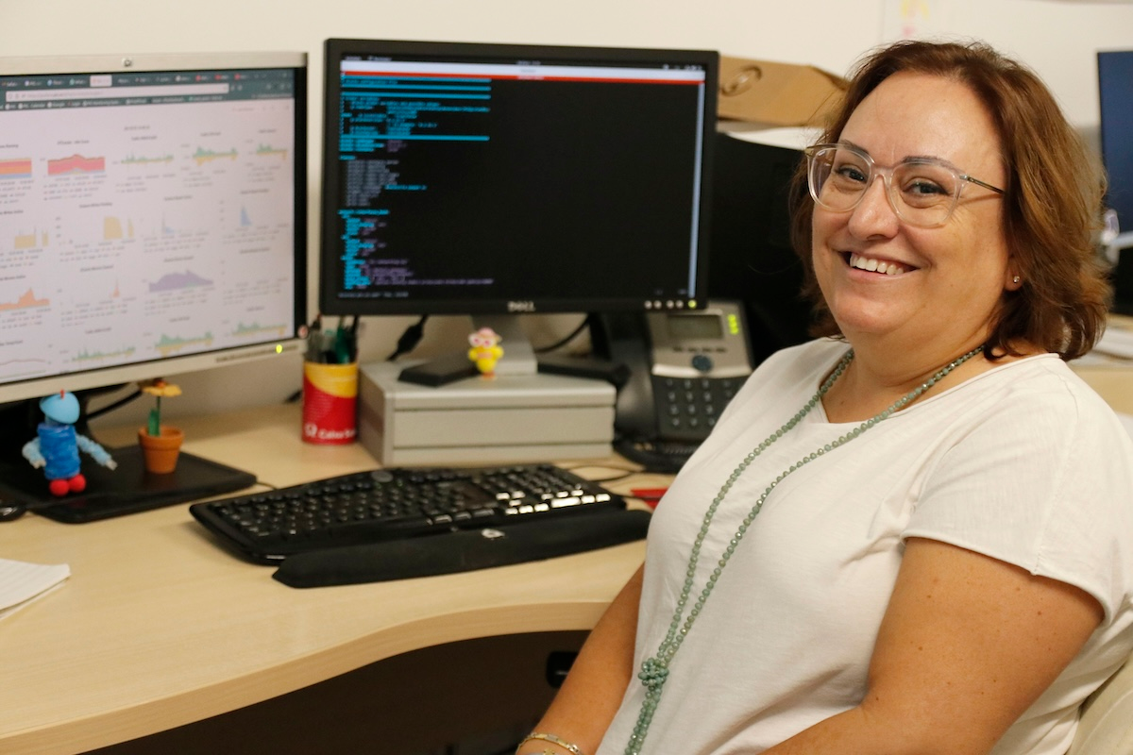
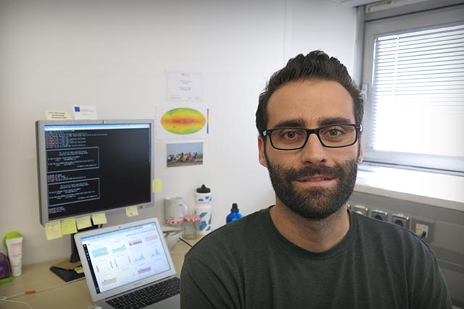
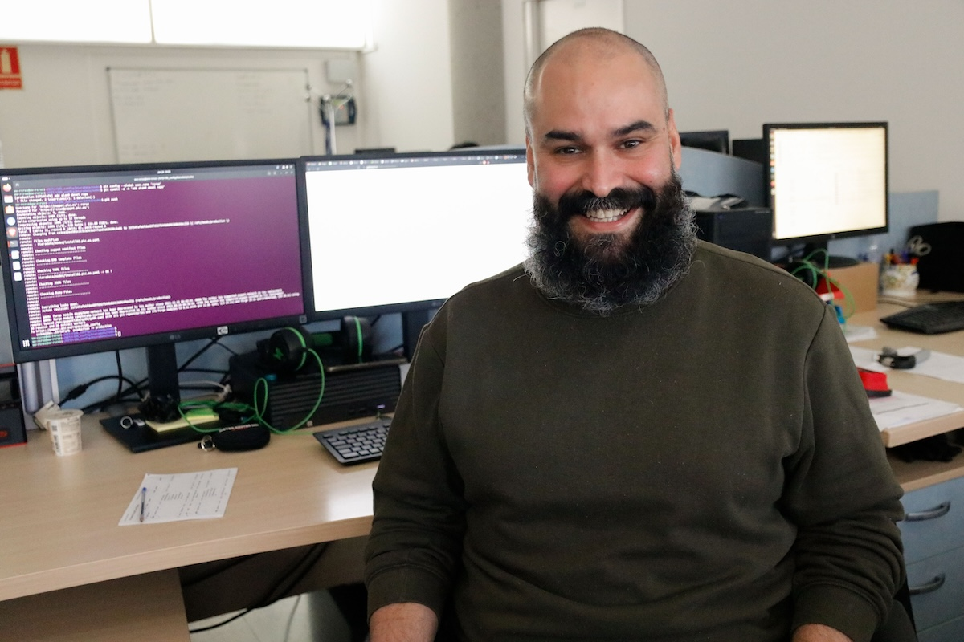
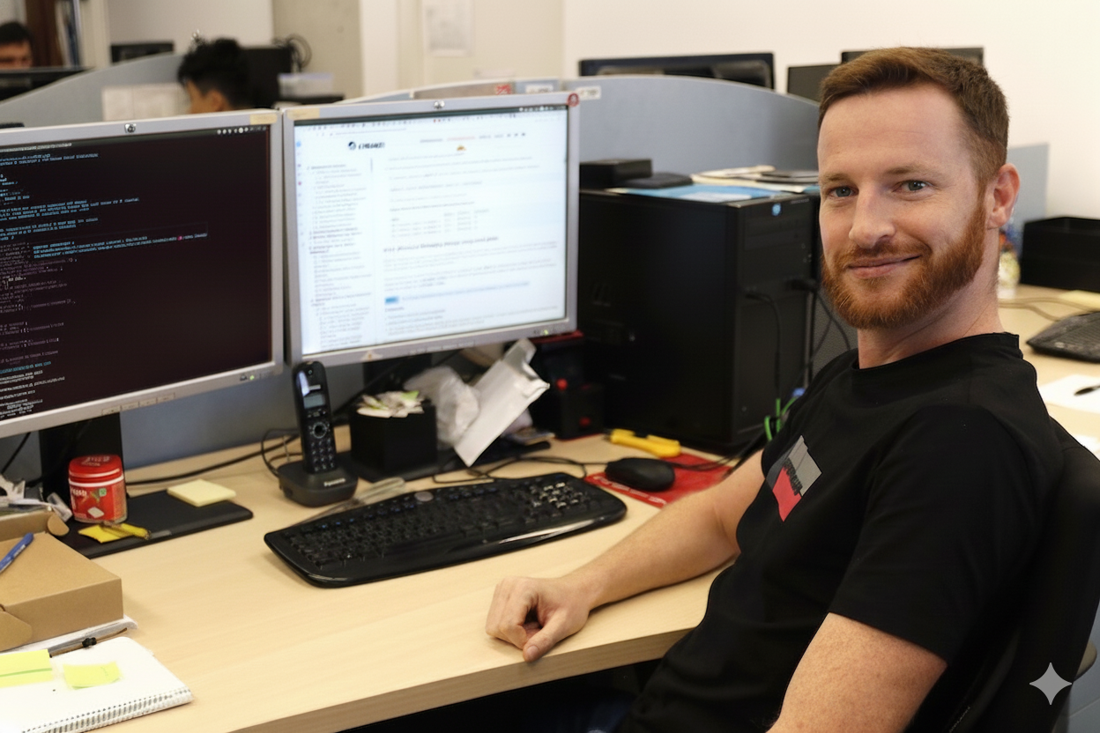
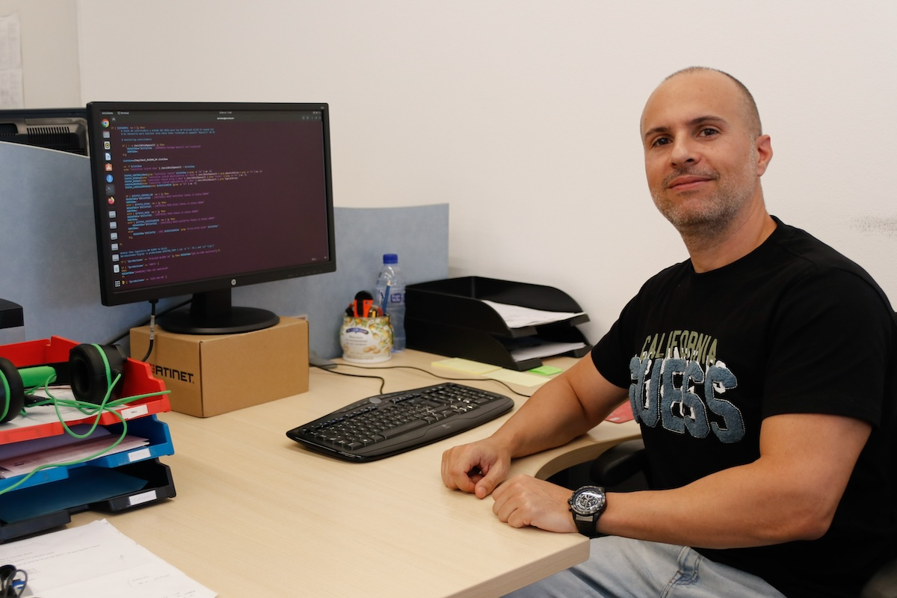
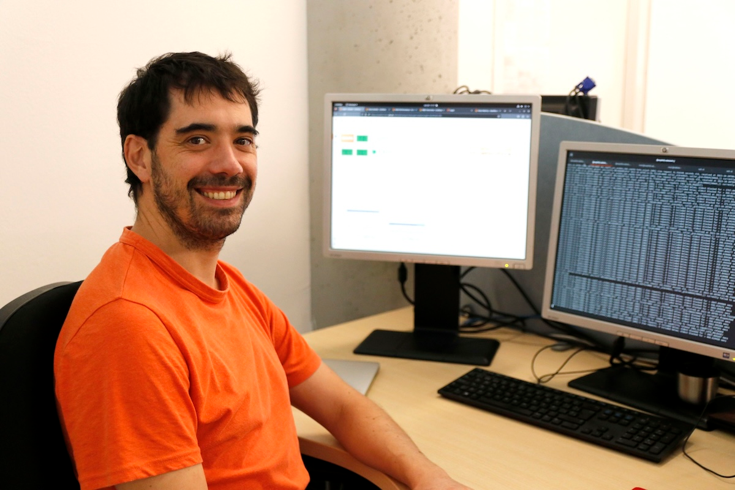
Equipo de operaciones del PIC
Vanessa Acín
Esther Acción
Elena Planas
Jordi Casals
Carles Acosta
Ricard Cruz
Jaime Priego
Dario Graña
‹#›

Slide 21
Preguntas y agradecimientos
¿Preguntas?
Co-financiado por el fondo de Recuperación y Resiliencia (España) con fondos de la Unión Europea NextGenerationEU (PRTR-C17.I1) y por la Generalitat de Catalunya. También fue financiado por MICIU a través de PID2022-142604OB-C21/C22 y PID2020-113614RB-C21 que incluye fondos FEDER de la Unión Europea, la Generalitat de Catalunya bajo el contrato 2021 SGR 00574 y la Red Española de Supercomputación a través de fondos DATA-2020-1-0039.
‹#›

Slide 22
‹#›

